Slide 1
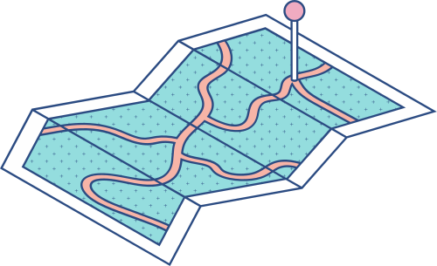





Курсовой проект ШАГ на JavaScript
Бессмертный Дима П23022

Slide 2



О себе
Разрешите представится: Зовут меня Дмитрий Николаевич, я студент 2-го курса айти коледжа академии ШАГ. Мне 15 лет и я учусь в 9 классе. Учусь я в группе П23022 с преподавателем Красилёвом Олегом. В аккадемии нахожусь с 2016 года.

Slide 3

Чему обучался на курсе?
Обучался на данном курсе языку верстки и стилей HTML5 и CSS3, и языку программирования JavaScript. Собираюсь продолжать развивать свои навыки в программировании.
Как говорил Джейсон Стетхэм: “Если пришел заниматься, так занимайся, черт возьми!”

Slide 4


Slide 5
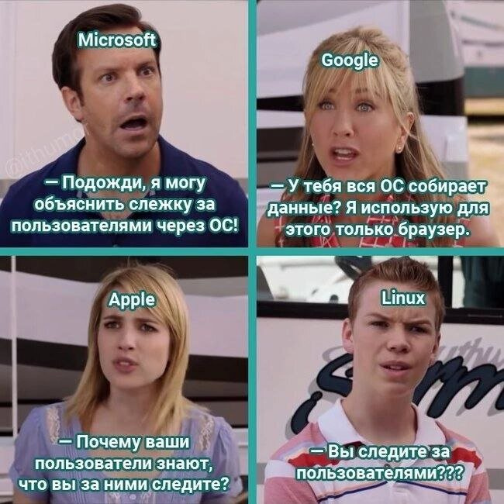
Мой Github профиль - моя визитная карточка, где я делюсь своими проектами и достижениями. В моем репозитории вы найдете разнообразные программы, созданные мной на JavaScript. Некоторые из них включают: 1. Fluppy Bird - моя собственная версия популярной игры, разработанная для компьютеров. 2. Мини календарик - простой календарь, который поможет вам организовать ваше время. 3. Часы - интерактивные часы с различными настройками и функциями. 4. Task List - приложение, которое поможет вам управлять вашими задачами и делами. 5. Секундомер - простое приложение для отсчета времени. 6. Конвертер валют - инструмент, позволяющий преобразовывать различные валюты. Кроме того, я также работал над проектом по озвучиванию текста, где изучал работы с аудиофайлами и синтезом речи. Приглашаю вас посетить мой профиль на Github, чтобы узнать больше о моих проектах и исследованиях.

Slide 6
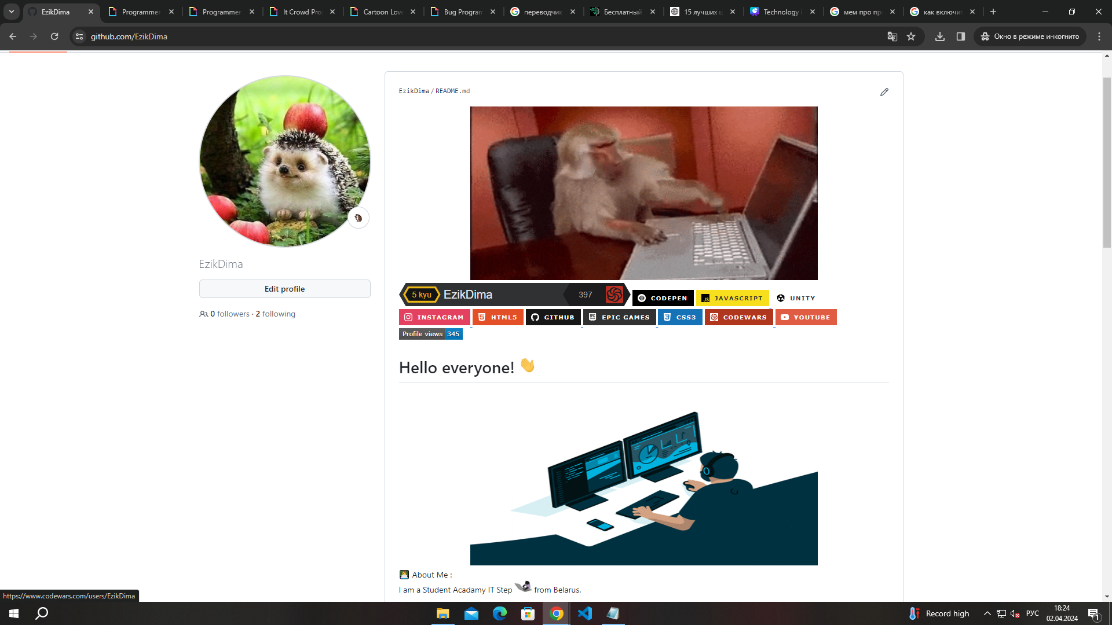

Slide 7

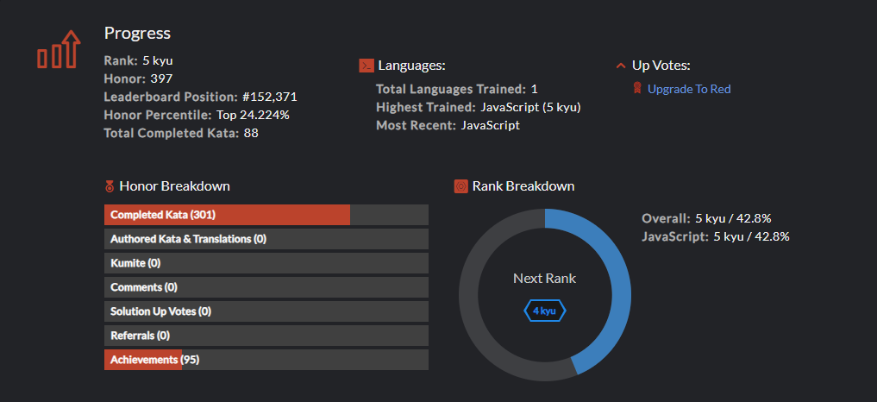
Мой Codewars
Я неплохо прокачал свой скилл благодаря codewars :)

Slide 8
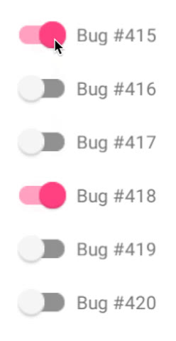
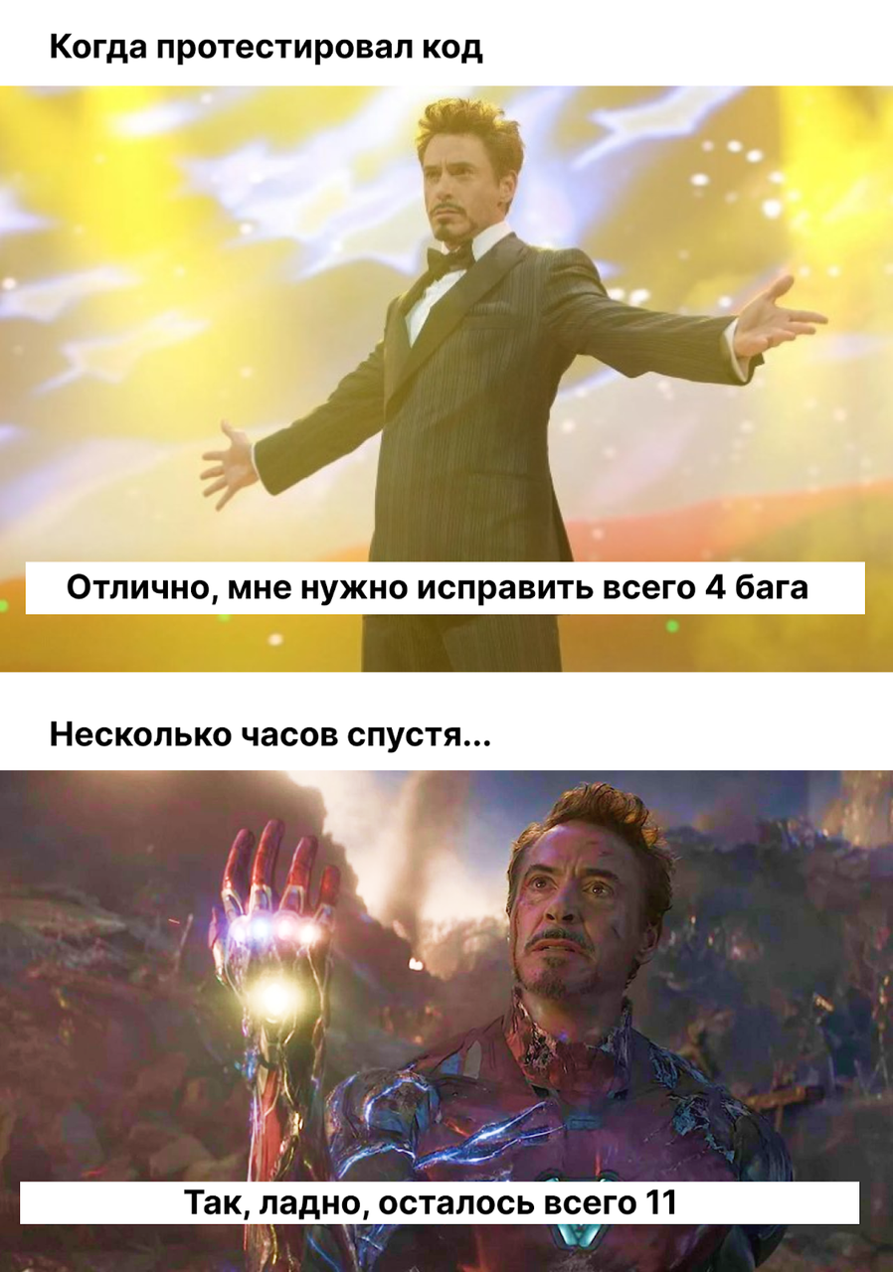
МОИ ПОЖЕЛАНИЯ ОДНОГРУПНИКАМ
ЗДОРОВЬЯ, УСПЕХОВ В ЛИЧНОЙ ЖИЗНИ, РАЗВИТИЯ СВОИХ НАВЫКОВ И ДОСТИГАНИЯ

Slide 9

Что мне больше понравилось
Мне понравилось в курсе создание нужных программ для всех нужд. Так же мне понравилось в академии грамотные и знающие своего дела преподаватели.

Slide 10

Спасибо за внимание!

